Slide 1
Лабораторная работа №1
Установка и конфигурация ОС на виртуальную машину
Цвелев С.А. 20 июня 2023
Российский университет дружбы народов, Москва, Россия
1/17

Slide 2
Информация

Slide 3
Докладчик
Цвелев Сергей Андреевич НПИбд-02-22
РУДН
2/17

Slide 4
Цель работы

Slide 5
Цель работы
Целью данной работы является приобретение практических навыков установки операционной системы на виртуальную машину, настройки минимально необходимых для дальнейшей работы сервисов.
3/17

Slide 6
Выполнение лабораторной работы

Slide 7
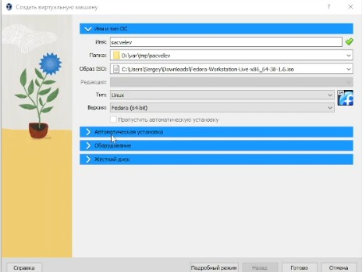
Создание виртуальной машины
4/17

Slide 8
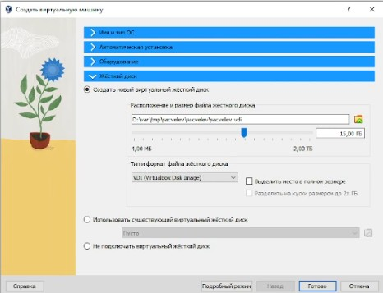
Задаём тип и размер жёсткого диска
5/17

Slide 9
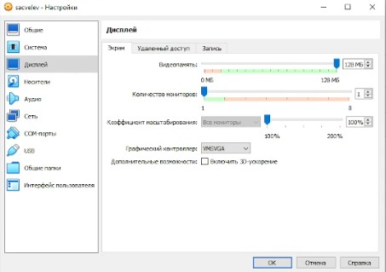
Выбираем объём видеопамяти
6/17

Slide 10
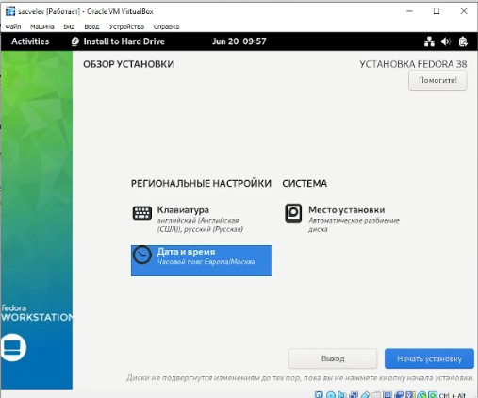
Выбрали раскладку, часовой пояс и место установки
7/17
(#fig:005 width=70%)

Slide 11
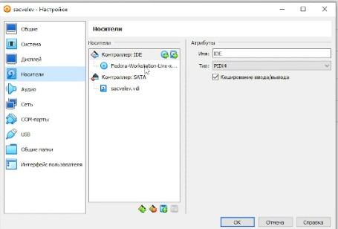
Извлекаем образ диска ОС
8/17
(#fig:006

Slide 12
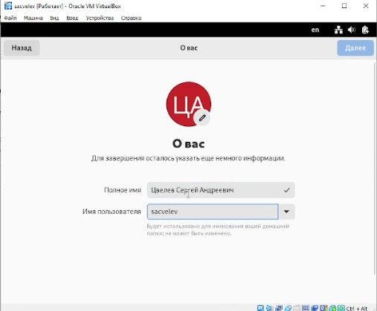
Информация о пользователе
9/17
(#fig:007 width=70%)

Slide 13
Выполнение домашнего задания

Slide 14
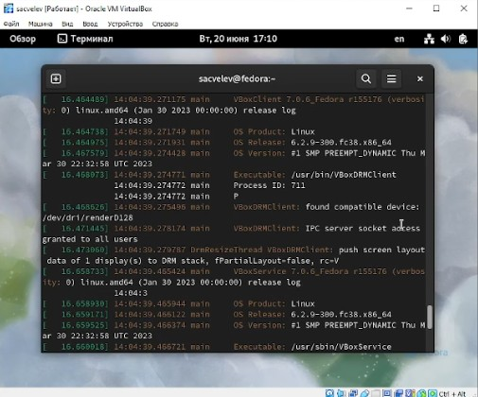
Результат выполнения команды dmesg
10/17
(#fig:008 width=70%)

Slide 15

Версия ядра Linux
(#fig:00
width=70%)
11/17

Slide 16
Частота процессора
(#fig:010 width=70%)
12/17

Slide 17
Модель процессора
(#fig:01
width=70%)
13/17

Slide 18
Объём доступный оперативной памяти
(#fig:01
width=70%)
14/17

Slide 19
Тип обнаруженного гипервизора
(#fig:013
width=70%)
15/17

Slide 20
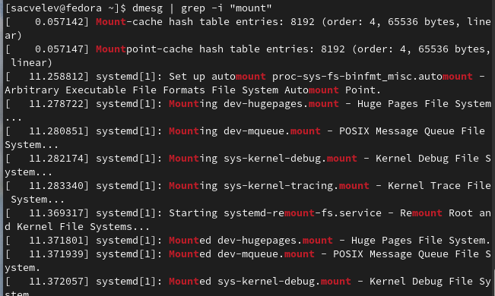
Последовательность монтирования файловых систем
16/17
(#fig:014

Slide 21
Вывод

Slide 22
Вывод
Я приобрёл практические навыки установки и настройки ОС на виртуальную машину.
17/17

